Slide 1
프로젝트 2
킥스타터 데이터 분석
AI_17_임동휘

Slide 2
목차
배경 설정, 목표
데이터 정제 및 전처리
모델 학습
모델 생성
모델 평가
한계

Slide 3
배경 설정, 목표
배경
개인 혹은 중소기업
첫 상품을 출시하기 위해 펀딩을 받으려 한다.
킥스타터에 계획을 등록할 예정
크게 홍보할 수 있는 자원, 자본 X
목표
홍보 없이 계획을 등록 했을 때 펀딩이 성공 할 수 있을지 예측
> 킥스타터 내의 정보(장르, 목표 금액 등) 만으로 후원자들의 관심을 얻을 수 있을지
유의미한 예측을 얻을 수 있다면 초기 투자 계획에서 홍보 비용을 줄일 수 있을 것으로 예상

Slide 4
데이터 정제 및 전처리
backers_count blurb category converted_pledged_amount country
country_displayable_name created_at creator currency currency_symbol
currency_trailing_code current_currency deadline disable_communication
fx_rate goal id is_starrable launched_at location name photo pledged
profile slug source_url spotlight staff_pick state state_changed_at
static_usd_rate urls usd_exchange_rate usd_pledged usd_type

Slide 5
데이터 정제 및 전처리
backers_count blurb category converted_pledged_amount country
country_displayable_name created_at creator currency currency_symbol
currency_trailing_code current_currency deadline disable_communication
fx_rate goal id is_starrable launched_at location name photo pledged
profile slug source_url spotlight staff_pick state state_changed_at
static_usd_rate urls usd_exchange_rate usd_pledged usd_type
backers_count
프로젝트를 후원한 사람들의 수
ex) 12

Slide 6
데이터 정제 및 전처리
backers_count blurb category converted_pledged_amount country
country_displayable_name created_at creator currency currency_symbol
currency_trailing_code current_currency deadline disable_communication
fx_rate goal id is_starrable launched_at location name photo pledged
profile slug source_url spotlight staff_pick state state_changed_at
static_usd_rate urls usd_exchange_rate usd_pledged usd_type
blurb (삭제)
프로젝트에 대한 짧은 설명
ex) A kung fu master gets canceled for defeating an Asian challenger because the victory is mistaken for a hate crime.

Slide 7
데이터 정제 및 전처리
backers_count blurb category converted_pledged_amount country
country_displayable_name created_at creator currency currency_symbol
currency_trailing_code current_currency deadline disable_communication
fx_rate goal id is_starrable launched_at location name photo pledged
profile slug source_url spotlight staff_pick state state_changed_at
static_usd_rate urls usd_exchange_rate usd_pledged usd_type
category
프로젝트의 카테고리
ex) {"id":292,"name":"Comedy","analytics_name":"Comedy","slug":"film & video/comedy","position":3,"parent_id":11,"parent_name":"Film & Video" ...

Slide 8
데이터 정제 및 전처리
backers_count blurb category converted_pledged_amount country
country_displayable_name created_at creator currency currency_symbol
currency_trailing_code current_currency deadline disable_communication
fx_rate goal id is_starrable launched_at location name photo pledged
profile slug source_url spotlight staff_pick state state_changed_at
static_usd_rate urls usd_exchange_rate usd_pledged usd_type
converted_pledged_amount
변환된 약정(펀딩) 금액
ex) 619.0

Slide 9
데이터 정제 및 전처리
backers_count blurb category converted_pledged_amount country
country_displayable_name created_at creator currency currency_symbol
currency_trailing_code current_currency deadline disable_communication
fx_rate goal id is_starrable launched_at location name photo pledged
profile slug source_url spotlight staff_pick state state_changed_at
static_usd_rate urls usd_exchange_rate usd_pledged usd_type
country
국가
ex) US

Slide 10
데이터 정제 및 전처리
backers_count blurb category converted_pledged_amount country
country_displayable_name created_at creator currency currency_symbol
currency_trailing_code current_currency deadline disable_communication
fx_rate goal id is_starrable launched_at location name photo pledged
profile slug source_url spotlight staff_pick state state_changed_at
static_usd_rate urls usd_exchange_rate usd_pledged usd_type
country_displayable_name (삭제)
표시되는 국가명
ex) the United States

Slide 11
데이터 정제 및 전처리
created_at, deadline, launched_at, state_changed_at (삭제)
날짜 관련
ex) 1672609702
backers_count blurb category converted_pledged_amount country
country_displayable_name created_at creator currency currency_symbol
currency_trailing_code current_currency deadline disable_communication
fx_rate goal id is_starrable launched_at location name photo pledged
profile slug source_url spotlight staff_pick state state_changed_at
static_usd_rate urls usd_exchange_rate usd_pledged usd_type

Slide 12
데이터 정제 및 전처리
backers_count blurb category converted_pledged_amount country
country_displayable_name created_at creator currency currency_symbol
currency_trailing_code current_currency deadline disable_communication
fx_rate goal id is_starrable launched_at location name photo pledged
profile slug source_url spotlight staff_pick state state_changed_at
static_usd_rate urls usd_exchange_rate usd_pledged usd_type
creator (삭제)
제작자의 ID 번호
ex) {"id":584593596,"name":"Michael J Kospiah","slug":"michaeljkospiah","is_registered":null,"is_email_verified":null,"chosen_currency":null,"is_superbacker":null,"avatar" ...

Slide 13
데이터 정제 및 전처리
backers_count blurb category converted_pledged_amount country
country_displayable_name created_at creator currency currency_symbol
currency_trailing_code current_currency deadline disable_communication
fx_rate goal id is_starrable launched_at location name photo pledged
profile slug source_url spotlight staff_pick statestate_changed_at
static_usd_rate urls usd_exchange_rate usd_pledged usd_type
currency
사용 통화
ex) USD

Slide 14
데이터 정제 및 전처리
backers_count blurb category converted_pledged_amount country
country_displayable_name created_at creator currency currency_symbol
currency_trailing_code current_currency deadline disable_communication
fx_rate goal id is_starrable launched_at location name photo pledged
profile slug source_url spotlight staff_pick statestate_changed_at
static_usd_rate urls usd_exchange_rate usd_pledged usd_type
currency_symbol (삭제)
사용 통화의 기호
ex) $

Slide 15
데이터 정제 및 전처리
backers_count blurb category converted_pledged_amount country
country_displayable_name created_at creator currency currency_symbol
currency_trailing_code current_currency deadline disable_communication
fx_rate goal id is_starrable launched_at location name photo pledged
profile slug source_url spotlight staff_pick state state_changed_at
static_usd_rate urls usd_exchange_rate usd_pledged usd_type
currency_trailing_code (삭제)
사용 통화에 trailing_code가 존재하는지의 여부
ex) True

Slide 16
데이터 정제 및 전처리
backers_count blurb category converted_pledged_amount country
country_displayable_name created_at creator currency currency_symbol
currency_trailing_code current_currency deadline disable_communication
fx_rate goal id is_starrable launched_at location name photo pledged
profile slug source_url spotlight staff_pick statetate_changed_at
static_usd_rate urls usd_exchange_rate usd_pledged usd_type
current_currency (삭제)
킥스타터에서 현재 사용하는 통화
ex) USD
이미 포함된 정보

Slide 17
데이터 정제 및 전처리
backers_count blurb category converted_pledged_amount country
country_displayable_name created_at creator currency currency_symbol
currency_trailing_code current_currency deadline disable_communication
fx_rate goal id is_starrable launched_at location name photo pledged
profile slug source_url spotlight staff_pick statetate_changed_at
static_usd_rate urls usd_exchange_rate usd_pledged usd_type
disable_communication (삭제)
용도 불명
ex) False

Slide 18
데이터 정제 및 전처리
backers_count blurb category converted_pledged_amount country
country_displayable_name created_at creator currency currency_symbol
currency_trailing_code current_currency deadline disable_communication
fx_rate goal id is_starrable launched_at location name photo pledged
profile slug source_url spotlight staff_pick state state_changed_at
static_usd_rate urls usd_exchange_rate usd_pledged usd_type
fx_rate, usd_exchange_rate (삭제)
외환 거래 기준 환율, usd 기준 환율
ex) 1.0
실제 펀딩 금액으로 계산 했을 때
usd 기준 펀딩 금액과 유사하지 않았음

Slide 19
데이터 정제 및 전처리
backers_count blurb category converted_pledged_amount country
country_displayable_name created_at creator currency currency_symbol
currency_trailing_code current_currency deadline disable_communication
fx_rate goal id is_starrable launched_at location name photo pledged
profile slug source_url spotlight staff_pick stateate_changed_at
static_usd_rate urls usd_exchange_rate usd_pledged usd_type
goal
목표치
ex) 600

Slide 20
데이터 정제 및 전처리
backers_count blurb category converted_pledged_amount country
country_displayable_name created_at creator currency currency_symbol
currency_trailing_code current_currency deadline disable_communication
fx_rate goal id is_starrable launched_at location name photo pledged
profile slug source_url spotlight staff_pick statestate_changed_at
static_usd_rate urls usd_exchange_rate usd_pledged usd_type
id (삭제)
프로젝트 id
ex) 1218249044

Slide 21
데이터 정제 및 전처리
backers_count blurb category converted_pledged_amount country
country_displayable_name created_at creator currency currency_symbol
currency_trailing_code current_currency deadline disable_communication
fx_rate goal id is_starrable launched_at location name photo pledged
profile slug source_url spotlight staff_pick state state_changed_at
static_usd_rate urls usd_exchange_rate usd_pledged usd_type
is_starrable 예측 타겟
킥스타터가 해당 프로젝트를 성공할 것이라고 판단했는지여부
ex) True

Slide 22
데이터 정제 및 전처리
backers_count blurb category converted_pledged_amount country
country_displayable_name created_at creator currency currency_symbol
currency_trailing_code current_currency deadline disable_communication
fx_rate goal id is_starrable launched_atlocation name photo pledged
profile slug source_url spotlight staff_pick state state_changed_at
static_usd_rate urls usd_exchange_rate usd_pledged usd_type
location
프로젝트 제작자의 위치
ex) {"id":2459115,"name":"New York","slug":"new-york-ny","short_name":"New York, NY" ...

Slide 23
데이터 정제 및 전처리
backers_count blurb category converted_pledged_amount country
country_displayable_name created_at creator currency currency_symbol
currency_trailing_code current_currency deadline disable_communication
fx_rate goal id is_starrable launched_atlocation name photo pledged
profile slug source_url spotlight staff_pick sstatetate_changed_at
static_usd_rate urls usd_exchange_rate usd_pledged usd_type
name (삭제)
프로젝트 이름
ex) Kung Fubar

Slide 24
데이터 정제 및 전처리
backers_count blurb category converted_pledged_amount country
country_displayable_name created_at creator currency currency_symbol
currency_trailing_code current_currency deadline disable_communication
fx_rate goal id is_starrable launched_atlocation name photo pledged
profile slug source_url spotlight staff_pick statestate_changed_at
static_usd_rate urls usd_exchange_rate usd_pledged usd_type
photo (삭제)
페이지에 포함된 사진의 정보
ex) {"key":"assets/039/567/041/eed695655a1b1da7aba57c76e464da43_original.png" ...

Slide 25
데이터 정제 및 전처리
backers_count blurb category converted_pledged_amount country
country_displayable_name created_at creator currency currency_symbol
currency_trailing_code current_currency deadline disable_communication
fx_rate goal id is_starrable launched_atlocation name photo pledged
profile slug source_url spotlight staff_pick statestate_changed_at
static_usd_rate urls usd_exchange_rate usd_pledged usd_type
pledged
현재 펀딩된 금액
ex) 619.0

Slide 26
데이터 정제 및 전처리
backers_count blurb category converted_pledged_amount country
country_displayable_name created_at creator currency currency_symbol
currency_trailing_code current_currency deadline disable_communication
fx_rate goal id is_starrable launched_atlocation name photo pledged
profile slug source_url spotlight staff_pick statetate_changed_at
static_usd_rate urls usd_exchange_rate usd_pledged usd_type
profile (삭제)
프로젝트 프로필
ex) {"id":4534078,"project_id":4534078,"state":"inactive","state_changed_at":1672609702,"name":null,"blurb":null,"background_color":null,"text_color":null,"link_background_color":null,"link_text_color":null,"link_text":null ...

Slide 27
데이터 정제 및 전처리
backers_count blurb category converted_pledged_amount country
country_displayable_name created_at creator currency currency_symbol
currency_trailing_code current_currency deadline disable_communication
fx_rate goal id is_starrable launched_atlocation name photo pledged
profile slug source_url spotlight staff_pick statestate_changed_at
static_usd_rate urls usd_exchange_rate usd_pledged usd_type
slug (삭제)
name과 거의 동일
ex) kung-fubar

Slide 28
데이터 정제 및 전처리
backers_count blurb category converted_pledged_amount country
country_displayable_name created_at creator currency currency_symbol
currency_trailing_code current_currency deadline disable_communication
fx_rate goal id is_starrable launched_atlocation name photo pledged
profile slug source_url spotlight staff_pick statetate_changed_at
static_usd_rate urls usd_exchange_rate usd_pledged usd_type
source_url (삭제)
해당 프로젝트가 포함된 카테고리의 url
ex) https://www.kickstarter.com/discover/categories/film%20&%20video/comedy

Slide 29
데이터 정제 및 전처리
backers_count blurb category converted_pledged_amount country
country_displayable_name created_at creator currency currency_symbol
currency_trailing_code current_currency deadline disable_communication
fx_rate goal id is_starrable launched_atlocation name photo pledged
profile slug source_url spotlight staff_pick state state_changed_at
static_usd_rate urls usd_exchange_rate usd_pledged usd_type
spotlight, staff_pick
킥스타터에 의한 홍보
ex) False

Slide 30
데이터 정제 및 전처리
backers_count blurb category converted_pledged_amount country
country_displayable_name created_at creator currency currency_symbol
currency_trailing_code current_currency deadline disable_communication
fx_rate goal id is_starrable launched_atlocation name photo pledged
profile slug source_url spotlight staff_pick state state_changed_at
static_usd_rate urls usd_exchange_rate usd_pledged usd_type
state
프로젝트의 현 상태
ex) live

Slide 31
데이터 정제 및 전처리
backers_count blurb category converted_pledged_amount country
country_displayable_name created_at creator currency currency_symbol
currency_trailing_code current_currency deadline disable_communication
fx_rate goal id is_starrable launched_atlocation name photo pledged
profile slug source_url spotlight staff_pick state state_changed_at
static_usd_rate urls usd_exchange_rate usd_pledged usd_type
static_exchange_rate (삭제)
usd 기준 정적 환율
ex) 1.0
계산된 결과값인
usd_pledged에 포함된 정보

Slide 32
데이터 정제 및 전처리
backers_count blurb category converted_pledged_amount country
country_displayable_name created_at creator currency currency_symbol
currency_trailing_code current_currency deadline disable_communication
fx_rate goal id is_starrable launched_atlocation name photo pledged
profile slug source_url spotlight staff_pick state state_changed_at
static_usd_rate urls usd_exchange_rate usd_pledged usd_type
urls (삭제)
프로젝트의 url
ex) {"web":{"project":"https://www.kickstarter.com/projects/michaeljkospiah/kung-fubar?ref=discovery_category_newest","rewards":"https://www.kickstarter.com/projects/michaeljkospiah/kung-fubar/rewards"}}

Slide 33
데이터 정제 및 전처리
backers_count blurb category converted_pledged_amount country
country_displayable_name created_at creator currency currency_symbol
currency_trailing_code current_currency deadline disable_communication
fx_rate goal id is_starrable launched_atlocation name photo pledged
profile slug source_url spotlight staff_pick state state_changed_at
static_usd_rate urls usd_exchange_rate usd_pledged usd_type
usd_pledged
usd 기준 펀딩된 금액
ex) 619.0

Slide 34
데이터 정제 및 전처리
backers_count blurb category converted_pledged_amount country
country_displayable_name created_at creator currency currency_symbol
currency_trailing_code current_currency deadline disable_communication
fx_rate goal id is_starrable launched_atlocation name photo pledged
profile slug source_url spotlight staff_pick statetate_changed_at
static_usd_rate urls usd_exchange_rate usd_pledged usd_type
usd_type (삭제)
국제 달러여부
ex) international

Slide 35
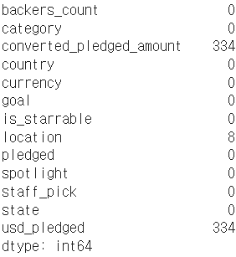
데이터 정제 및 전처리
사용 특성 : backers_count, category, converted_pledged_amount, country, currency, goal, location, pledged, spotlight staff_pick, state, usd_pledged
타겟 : is_starrable
결측치는 대체가 불가능한 특성이었기 때문에 결측치가 포함된 행을 삭제

Slide 36
데이터 전처리
category
{"id":292,"name":"Comedy","analytics_name":"Comedy","slug":"film & video/comedy","position":3,"parent_id":11,"parent_name":"Film & Video","color":16734574,"urls":{"web":{"discover":"http://www.kickstarter.com/discover/categories/film%20&%20video/comedy"}}}
location
{"id":2459115,"name":"New York","slug":"new-york-ny","short_name":"New York, NY","displayable_name":"New York, NY","localized_name":"New York","country":"US","state":"NY","type":"Town","is_root":false,"expanded_country":"United States","urls":{"web":{"discover":"https://www.kickstarter.com/discover/places/new-york-ny","location":"https://www.kickstarter.com/locations/new-york-ny"},"api":{"nearby_projects":"https://api.kickstarter.com/v1/discover?signature=1672937661.51a36fee5be332c73a903ee88eb92b42f7b46648&woe_id=2459115"}}}

Slide 37
데이터 전처리
category
{"id":292,"name":"Comedy","analytics_name":"Comedy","slug":"film & video/comedy","position":3,"parent_id":11,"parent_name":"Film & Video","color":16734574,"urls":{"web":{"discover":"http://www.kickstarter.com/discover/categories/film%20&%20video/comedy"}}}
location
{"id":2459115,"name":"New York","slug":"new-york-ny","short_name":"New York, NY","displayable_name":"New York, NY","localized_name":"New York","country":"US","state":"NY","type":"Town","is_root":false,"expanded_country":"United States","urls":{"web":{"discover":"https://www.kickstarter.com/discover/places/new-york-ny","location":"https://www.kickstarter.com/locations/new-york-ny"},"api":{"nearby_projects":"https://api.kickstarter.com/v1/discover?signature=1672937661.51a36fee5be332c73a903ee88eb92b42f7b46648&woe_id=2459115"}}}
이미 동일한 country 특성이 존재
-> location 삭제

Slide 38
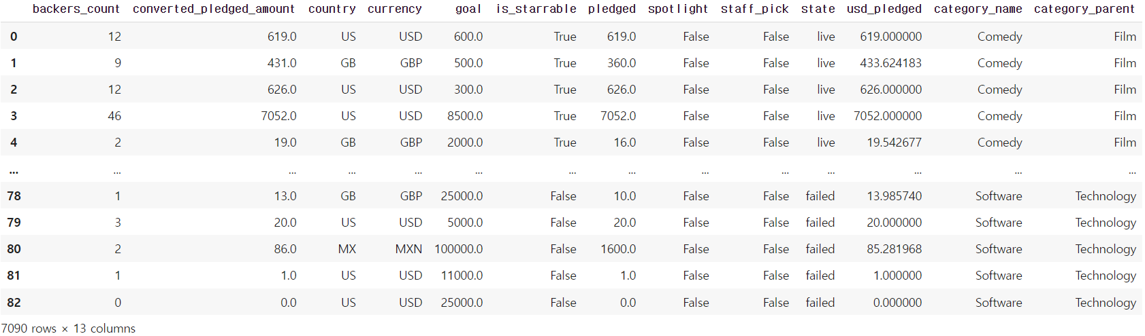
데이터 전처리

Slide 39
가설 설정
목표
홍보 없이 계획을 등록 했을 때 펀딩이 성공 할 수 있을지 예측
가설
타겟에 환율같은 외적 요소보다 장르(카테고리) 같은 프로젝트 내적 요소의 영향이 크다.
목표치와 같은 금액관련 특성도 잠재적 고객들을 끌어들이는 특성이다.
가설 해결 -> 분류문제

Slide 40
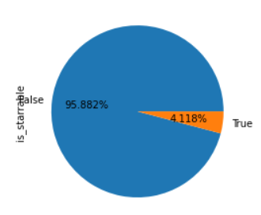
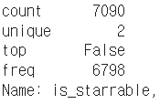
모델 학습 - 기준 모델 생성
비현실적인 수치의 기준 모델
타겟값 7090개에서 False가 6798개로
분포가 치우쳐져있다.
-> 올바르게 학습 할 수 없다.

Slide 41
모델 학습 - 데이터의 문제 파악
결정트리분류기 모델을 사용해 데이터 검증
평가지표 accuracy -> 실제 데이터에서 예측 데이터가 얼마나 같은지를 판단
비현실적인 정확도

Slide 42
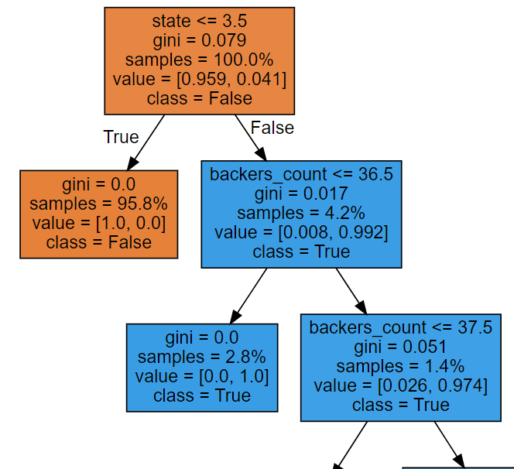
모델 학습 - 데이터의 문제 파악
결정트리분류기 모델을 사용해 데이터 검증
평가지표 accuracy -> 실제 데이터에서 예측 데이터가 얼마나 같은지를 판단
비현실적인 정확도

Slide 43
모델 학습 - 데이터의 문제 파악
결정트리분류기 모델을 사용해 데이터 검증
평가지표 accuracy -> 실제 데이터에서 예측 데이터가 얼마나 같은지를 판단
비현실적인 정확도
state를 기준으로 데이터의
96% 가량이 False로 확정되었다.
-> 데이터 누수 발생

Slide 44

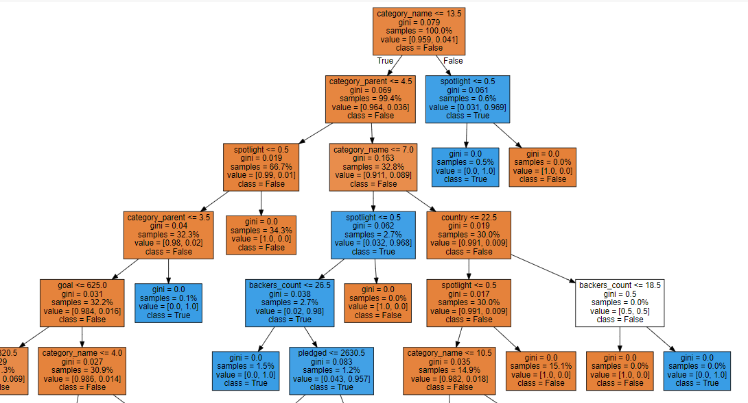
모델 학습 - 데이터 누수 수정
state 특성 삭제
여전히 비현실적인 정확도이긴 하지만
수정된 데이터를 통해
모델 학습이 이뤄지는 것을 확인

Slide 45
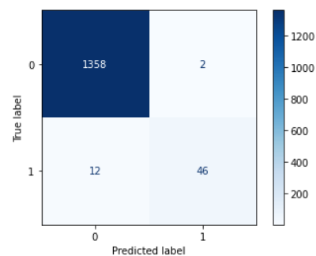
모델 학습 - 타겟 분포 수정
타겟 분포 문제를 파악하기 위해 시각화
치우쳐진 모습을 확인 할 수 있음.

Slide 46
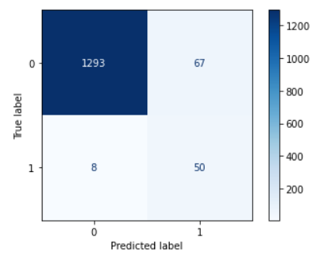
모델 학습 - 타겟 분포 수정
타겟 분포 문제를 파악하기 위해 시각화
oversampling 사용
몇 가지 샘플링 기법을 시도하여 치우침을
해소하려 했으나 유의미한 결과가 나오지 않았다.
-> 한계

Slide 47
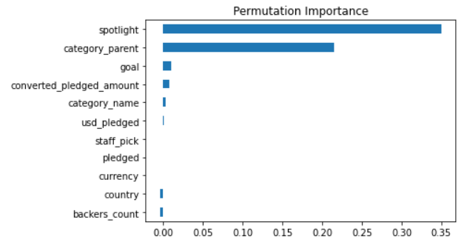
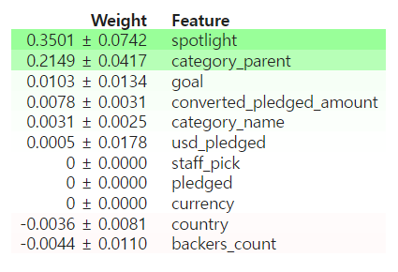
모델 학습 - 모델 해석
특성 중요도 파악
평가지표 roc_auc 사용 -> 분류에 필요한 대표적인 특성들을 학습했는지 파악하는 점수로
높을 수록 우수한 성능의 분류기
spotlight가 중요도가 높은 특성으로 판단됨 -> 파악 결과 누수가 일어나는 특성

Slide 48

모델 생성
랜덤 포레스트 모델 사용
평가지표 roc_auc
RandomizedSearchCV 사용
모델의 세부사항(하이퍼 파라미터)을 조절하는데에 도움
교차 검증을 진행
데이터 셋을 n개로 분리하고 k번의 학습을 진행 -> 하나의 데이터 셋으로 훈련과 검증

Slide 49
모델 생성 - 하이퍼 파라미터
최적의 하이퍼 파라미터
warm_start= True, n_estimators= 200, min_samples_leaf= 4, max_features= 4, max_depth= 20, criterion= 'entropy', class_weight= 'balanced_subsample'
warm_start : 훈련을 새로 진행할 때 이전 훈련 데이터들이 일부 저장된 상태로 시작
n_estimators : 훈련할 횟수
min_samples_leaf : 말단 노드(잎)가 되기 위한 최소한의 샘플 데이터 수
max_features : 분할 때 가질 특징의 갯수
max_depth : 트리의 최대 깊이
criterion : 분류에 사용할 방법
class_weight : 불균형할 경우 부여할 값(분포의 치우침을 어느정도 해소 가능)

Slide 50

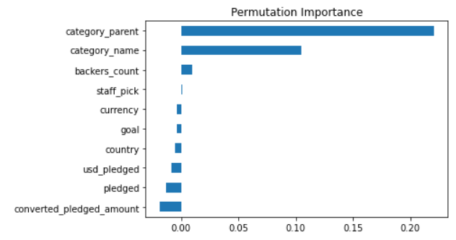
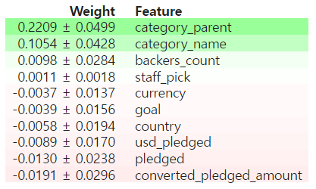
모델 생성 - 평가
test 셋을 사용한 결과

Slide 51
모델 생성 - 해석
카테고리가 예측에 중요한 특성 -> 외적 특성보다 내적 특성이 타겟에
더 중요한 역할을 가지고 있다.
킥스타터를 사용한다면 고객층이 많이 몰리는 카테고리 등을 선택하여
프로젝트를 계획하는 것이 유효

Slide 52
모델 생성 - 해석
goal과 같은 특성이 생각보다 낮은 중요도 -> 목표 금액이나 지원 금액은 중요하게 여기지 않는다.
잠재적 고객들은 가성비 같은 요소가 아닌 프로젝트의 완성도만
파악하는 것으로 보인다.

Slide 53
한계
날짜 관련 특성을 학습에 사용하지 못함.
사이트를 크롤링한 회사에 문의하여 파악
직접 필요 데이터 셋을 제작
타겟 분포의 치우침이 심하다.
직접 데이터 셋을 제작하거나, 더 많은 데이터를 수집한다.
타겟이 킥스타터의 자의적인 판단이기 때문에 신뢰도가 낮음.

